Slide 1
6LoWPAN 头部压缩协议及算法实现
小 组：RFC
班 级：1336101

Slide 2
6LoWPAN 头部压缩协议及算法实现
目 录
6LoWPAN简介
压缩方案设计
报文格式及其压缩过程
压缩思想和主要方法
总结
项目进展和进一步工作
by RFC

Slide 3
6LoWPAN 头部压缩协议及算法实现
6LoWPAN简介
by RFC

Slide 4
6LoWPAN 头部压缩协议及算法实现
低功耗无线传感器网络
IEEE 802.15.4 ：低速率无线个人局域网的物理层和媒体接入控制协议
IEEE 802.15.4标准用于开发紧凑型低功率廉价嵌入式设备。该标准使用工作在2.4GHz频段的无线电收发器传送信息，使用的频带与Wi-Fi相同，但其射频发射功率大约只有Wi-Fi的1%
by RFC
Notes:
IPv6-enabled Low-power and Lossy Networks (6LoWPANs)，指个人范围（随身携带或数米之内）的计算设备（如计算机、电话、PDA、数码相机等）组成的通信网络。个人网即可用于这些设备之间互相交换数据，也可以用于连接到高层网络或互联网。

Slide 5
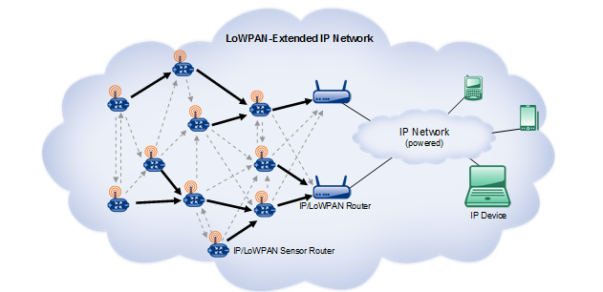
6LoWPAN 头部压缩协议及算法实现
低功耗无线传感器网络
by RFC
Notes:
个人局域网络（英语：IPv6 over wireless Personal Area Network，缩写为PAN），指个人范围（随身携带或数米之内）的计算设备（如计算机、电话、PDA、数码相机等）组成的通信网络。个人网即可用于这些设备之间互相交换数据，也可以用于连接到高层网络或互联网。

Slide 6
6LoWPAN 头部压缩协议及算法实现
IP协议的优势
在任何IP网络连接设备（WiFi、以太网、GPRS、串口线、…）
建立访问控制和防火墙机制网络设计需要IP协议的参与
端到端通信的可靠性
命名，寻址，翻译，查找的便捷性……
by RFC

Slide 7
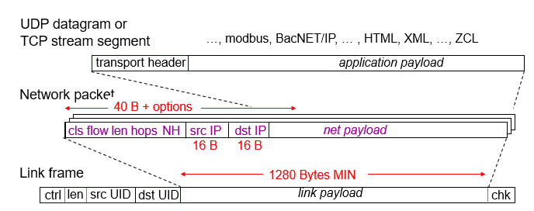
6LoWPAN 头部压缩协议及算法实现
IPV6 over IEEE 802.15.4: 6LoWPAN
6LoWPAN困境——过低的传输效率
链路层数据帧报头25B，安全相关21B
IPV6标准报头40B
...
by RFC
Notes:
为了在IEEE
802.15.4上更加有效的传输IPv6数据包,提高净
荷的传输效率,报头压缩是一个很好的解决办法
因为IP协议对内存和带宽要求较高，要降低它的运行环境要求以适应微控制器及低功率无线连接很困难

Slide 8
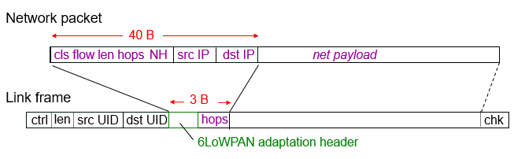
6LoWPAN 头部压缩协议及算法实现
6LoWPAN困境的解决之道
6LoWPAN (IPV6 over Low-power Wireless Personal Area Networks) 在网络层和链路层之间加入适配层对IPV6报文头进行压缩，对报文进行分段和重组
by RFC
Notes:
由于 IPv6 协议栈地址和报头信息量过大，传送的数据可能过于庞大而无法容纳在很小的 IEEE 802.15.4 数据包中，需要经过裁剪才能真正应用到无线传感器节点上，于是报头压缩方案就作为适配层对其上层 的数据报进 行 有 效 的 处 理， 再 发 送 到 下 层〔有效提高传输效率的措施被提出。
６ＬｏＷＰＡＮ 适配层位于ＩＰｖ６ 网络 层 和ＩＥＥＥ８０２．１５．４ＭＡＣ 层之间， 如图１所示， ＩＰｖ６网络层较大的数据报无法在ＩＥＥＥ８０２． １５．４ＭＡＣ 层上直接传输， 因此， 需要６ＬｏＷＰＡＮ ７〕． 当ＩＰｖ６ 负 载 超 过 ＩＥＥＥ８０２．１５．４数据 帧 的 负 载 能 力 时， ６ＬｏＷＰＡＮ 适 配 层 就 要 对 其进行分段和重组〔 ８〕

Slide 9
6LoWPAN 头部压缩协议及算法实现
6LoWPAN报文格式
by RFC
Notes:
大家好，下面由我来介绍6LoWPAN 的报文格式以及主要的压缩过程

Slide 10
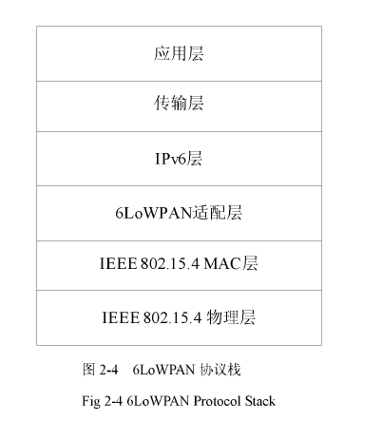
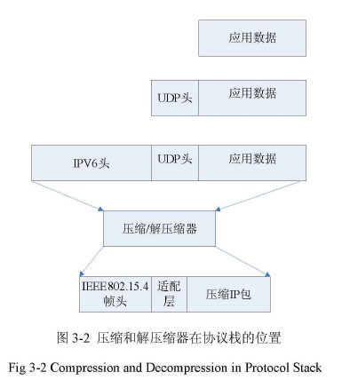
6LoWPAN 头部压缩协议及算法实现
6LoWPAN报文格式
6LoWPAN协议栈：
by RFC
Notes:
左侧图是6LoWPAN的典型协议栈：
因为IEEE 802.15.4的网络特性使得IPv6不能直接构建在802.15.4网络上， 所以引入一个适配层来对IPV6报文头进行压缩，对报文进行分段和重组.
右侧是头部压缩和解压缩在协议栈中的位置：首先压缩IP报头、再压缩后续的UDP，TCP等，压缩后在经过适配层封装传入MAC层和物理层，加上IEEE802.15.4 的报文头，形成最终的物理层帧格式

Slide 11
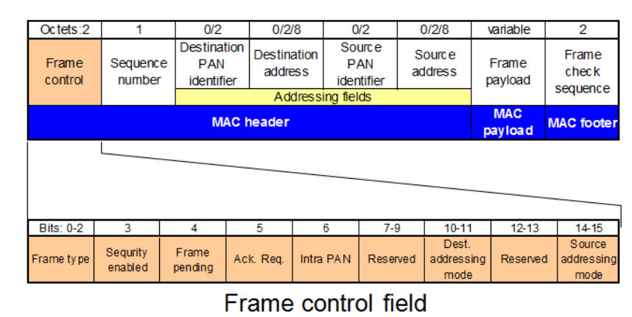
6LoWPAN 头部压缩协议及算法实现
IEEE 802.15.4标准MAC帧格式
PAN: Personal Area Networks 个人局域网
by RFC
Notes:
下面我们以自底向上的视角，来看各层的数据格式
首先我们来看IEEE 802.15.4的标准MAC帧格式

Slide 12
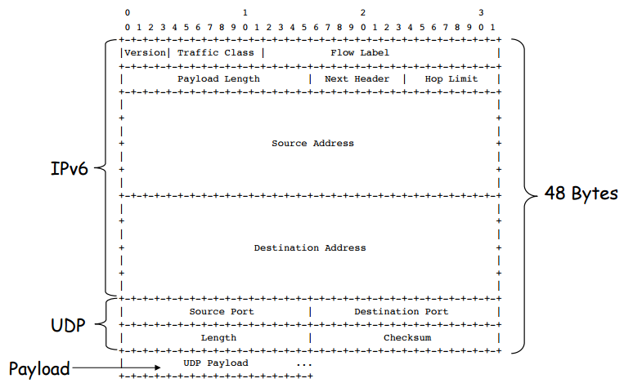
6LoWPAN 头部压缩协议及算法实现
头部压缩: UDP/IPv6 报文
by RFC
Notes:
然后我们来看一下典型的未压缩的UCP/IPV6报文头结构，包括40B的IPV6报文头和8B的UDP报文头，前面说过MAC层的最大传输单元长度是127字节，所以急需压缩头部来提高数据传输的效率

Slide 13
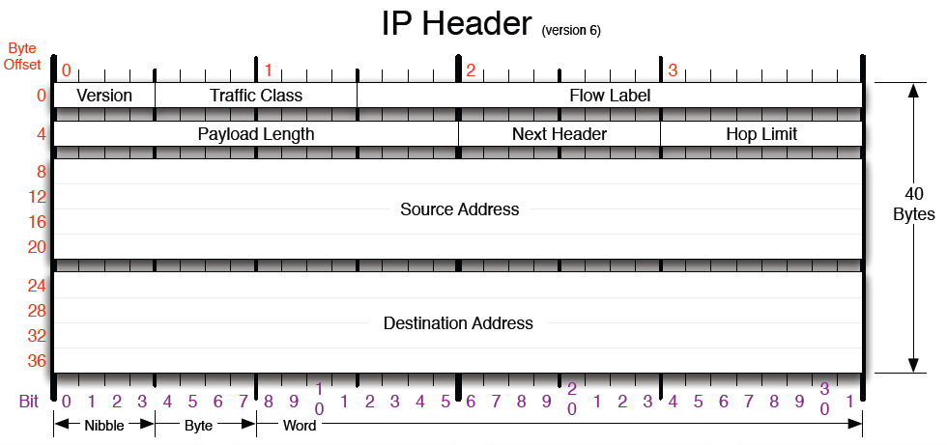
6LoWPAN 头部压缩协议及算法实现
IPv6头部压缩过程(HC1压缩)
in HC1 byte
v6
zero
In 802.15.4 header
Link local => derive from 802.15.4 header
Link local => derive from 802.15.4 header
uncompressed
13
by RFC
Notes:
下面主要介绍一种压缩IPv6头部的压缩过程，采用HC1算法，压缩的主要思想就是将连接中不变或可以从下层中推出的域压缩掉，具体如下：

Slide 14
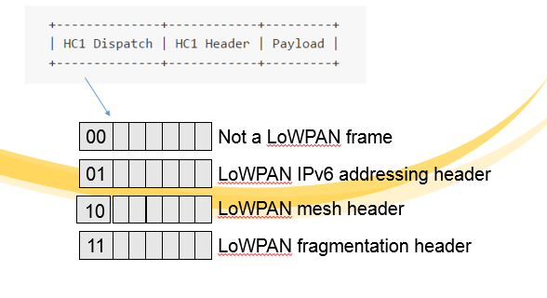
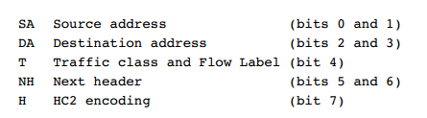
6LoWPAN 头部压缩协议及算法实现
IP头部HC1压缩后
包含IPv6报头的lowpan数据报文IPv6报文头
S A | D A | T | N H | H
by RFC
Notes:
压缩后包含IPV6的lowpan数据报的IPV6报文格式如下，分为三部分：第一个域Dispatch 用来标识是适应层的报文格式：主要有四类。
网格头部: (网络拓扑)

Slide 15
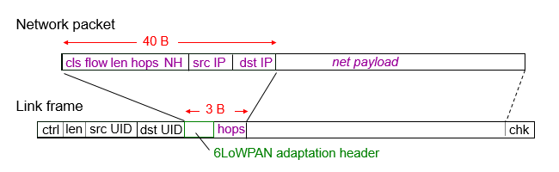
6LoWPAN 头部压缩协议及算法实现
IP头部HC1压缩结果
by RFC
Notes:
所以通过HC1方法压缩后，原来的40B的网络层IPV6报文层，就被压缩成了3B报文头，包括1B的未压缩的最大跳数和2B的适应层报文头，其中有1个字节的dipatch表示6LoWPan 的报文格式和1个字节的地址压缩内容

Slide 16
6LoWPAN 头部压缩协议及算法实现
6LoWPAN压缩思想和核心策略
by RFC

Slide 17
6LoWPAN 头部压缩协议及算法实现
主要思想
属于同一个流的多个包中的很多字段都相同或变化很小，或者是能从其他地方(如链路层)得到，所以当打包发送数据时，对这些包而言包头文件的信息几乎保持不变，这样的话就没有必要对每个包都发送原有的完整包头。这些信息就可以压缩掉，但是可以在接收端根据提示信息恢复完整的报头。
压缩就是去掉冗余，报头分为不变的，可推测的，常变的，可以根据具体需求来压缩，需要的信息再解压，不需要的时候就不解压
传数据才是分组网的最终目的。
by RFC

Slide 18
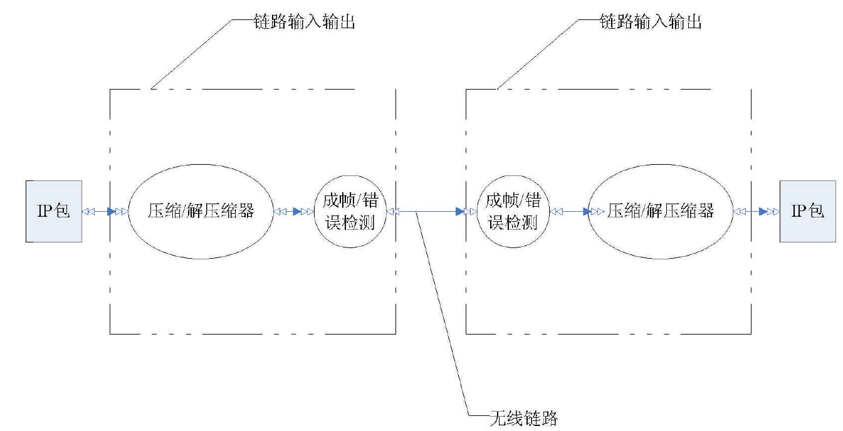
6LoWPAN 头部压缩协议及算法实现
无线链路压缩过程
by RFC

Slide 19
6LoWPAN 头部压缩协议及算法实现
报头压缩核心策略
报头中所有在连接过程中保持不变的域都可以完全压缩掉。
报头中变化的可以预先知道的域，也可以压缩掉。
报头中由链路层可获知的信息域可以压缩掉。
报头中有些域的存在是有条件的或是可选的，对于待定应用可以去掉。
by RFC

Slide 20
6LoWPAN 头部压缩协议及算法实现
报头压缩核心策略
发送过程: 从用户传感器端产生的数据采用IP/UDP结构封装后，进入压缩器进行压缩报头，随后进入低速本地链路，在协调者端对收到的数据包进行报头解压，之后送入网关，再由网关传送到主干高速链路(IP网络)。
接收过程: 在协调者端从网关接收到高速链路传送过来的数据包，送入压缩器进行报头压缩，之后送入低速本地链路，用户端收到数据包后进行报头解压，还原出原始的IPv6包，并交由上层处理。
by RFC

Slide 21
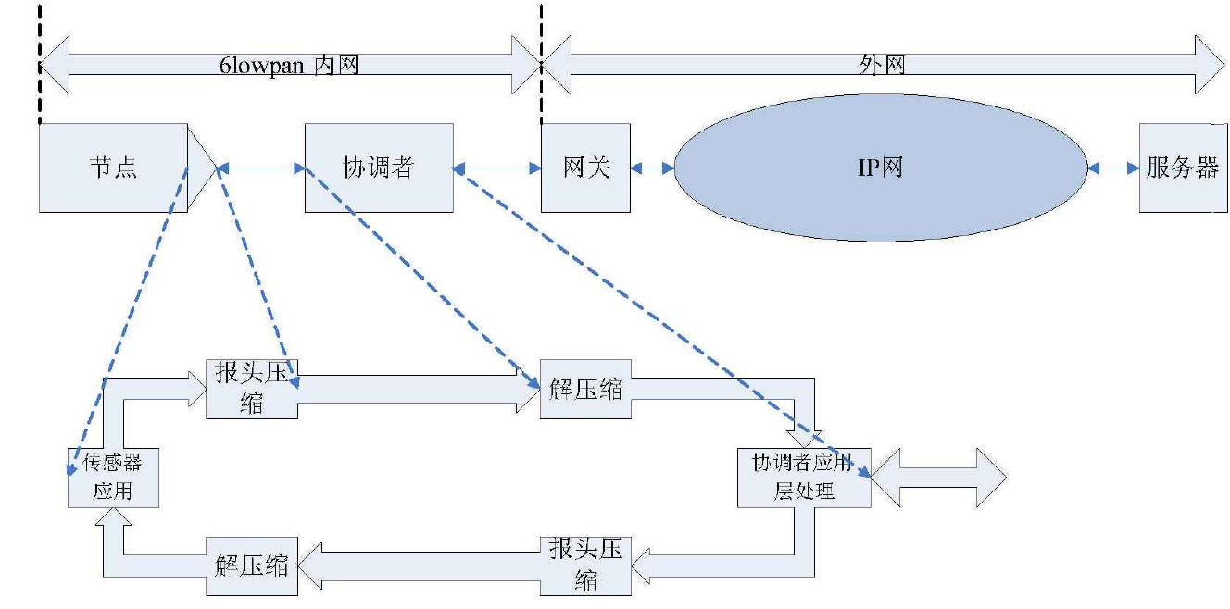
6LoWPAN 头部压缩协议及算法实现
6LoWPAN网络的压缩解压缩模型
by RFC

Slide 22
6LoWPAN 头部压缩协议及算法实现
总结
by RFC

Slide 23
6LoWPAN 头部压缩协议及算法实现
项目进展
小组成员合作共同完成了项目的预调研工作, 包括有关6LoWPAN项目的资料收集和整理工作. 同时分工合作, 细化项目结构, 同步收集项目各部分更加详尽和专业的资料
互相交流, 互通有无, 小组各位成员对6LoWPAN的基本知识、应用场景以及本项目的工作已经有了一定的理解和认识
已经建立GitHub项目小组, 并且完成初始准备工作, 接下来计划采取个人工作+不定期小组meeting的方式完成本次项目
by RFC

Slide 24
6LoWPAN 头部压缩协议及算法实现
Q&A
by RFC

Slide 25
感谢聆听
RFC

